Slide 1
Summary of PM
2013.12

Slide 2
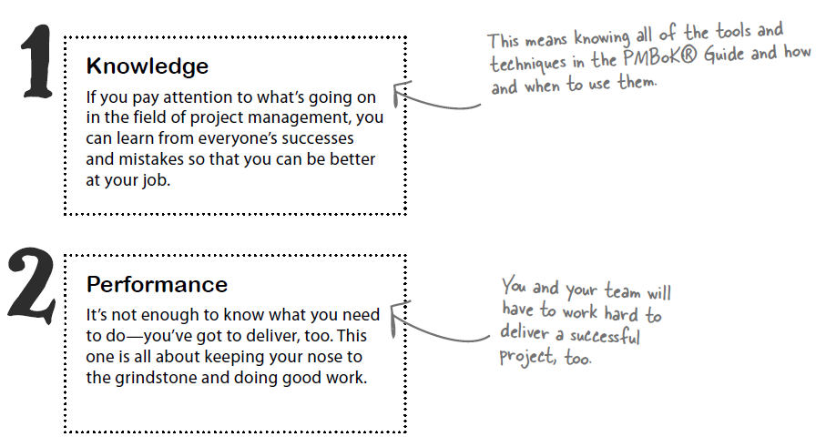
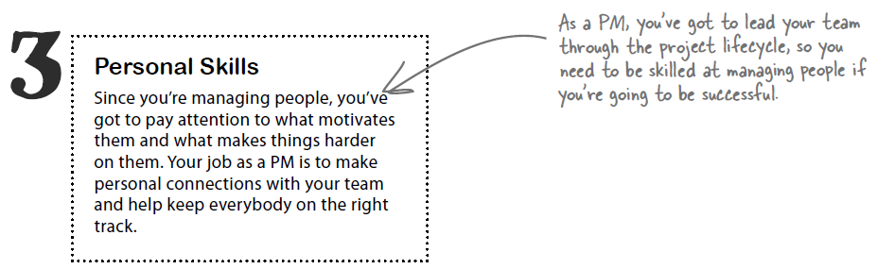
What you need to be a good project manager

Slide 3
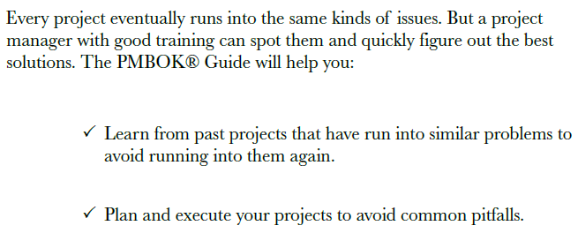
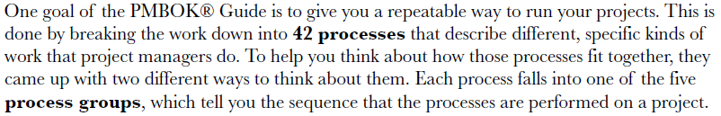
Why we learn PM/PMBOK?

Slide 4
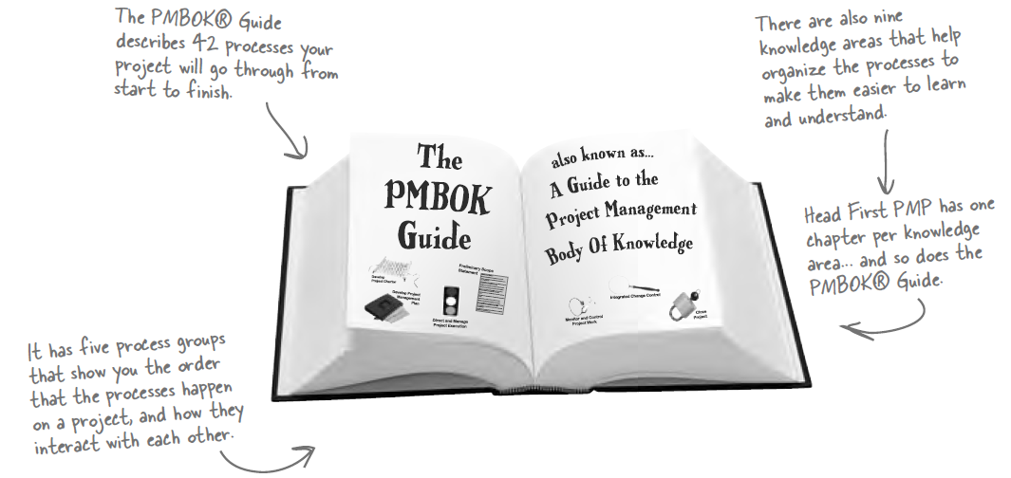
Process groups and KAs

Slide 5
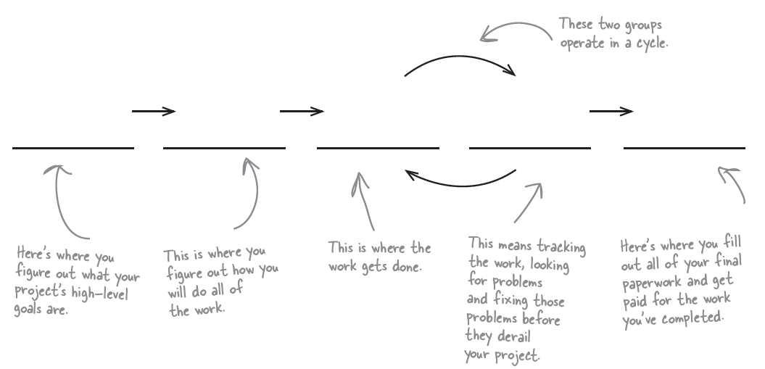
5 Process Groups
Initiating
Planning
Executing
Monitoring &
Controlling
Closing

Slide 6
项目管理过程组之间的关系
启动过程
计划过程
项目计划
计划更新
纠正措施
实施过程
控制过程
变更请求
收尾过程
项目管理过程组的联系和交互作用

Slide 7
Process groups and knowledge areas
集成
范围
时间
成本
质量
人力资源
沟通
风险
采购
制定项
目章程
识别
干系人
收集需求
定义活动
估算成本
规划质量
制定人力
资源计划
规划
风险管理
规划采购
制定项
目计划
定义范围
排序活动
制定预算
保证质量
组建项
目团队
规划沟通
识别风险
实施采购
执行项
目计划
创建WBS
估算活动
资源
控制成本
控制质量
建设项
目团队
发布信息
定性风险
分析
管理采购
核实范围
估算
活动工期
管理干系
人期望
定量风险
分析
结束采购
监控
项目工作
管理项
目团队
综合
变更控制
控制范围
制定
进度计划
报告绩效
规划
风险应对
结束项目
控制进度
监控风险
五个过程组：

Slide 8
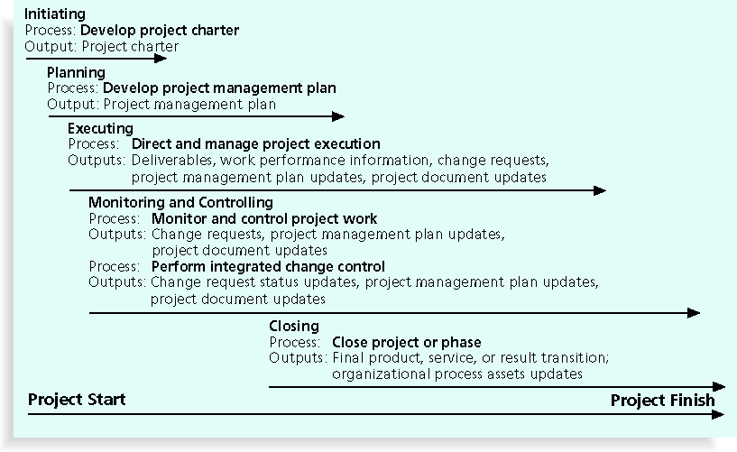
Project Integration Management Summary

Slide 9
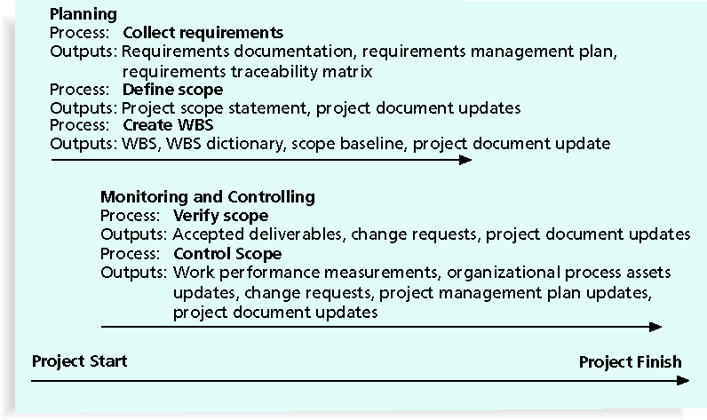
Project Scope Management Summary

Slide 10
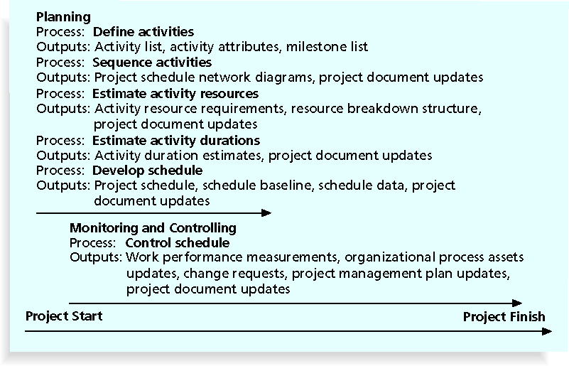
Project Time Management Summary

Slide 11
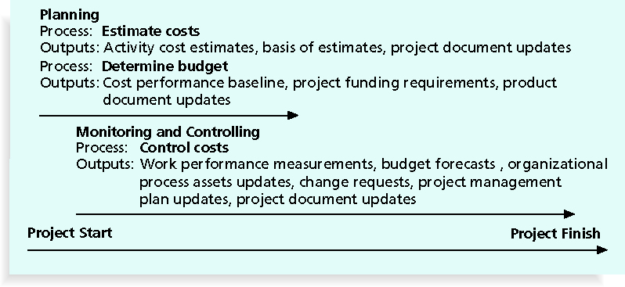
Project Cost Management Summary

Slide 12
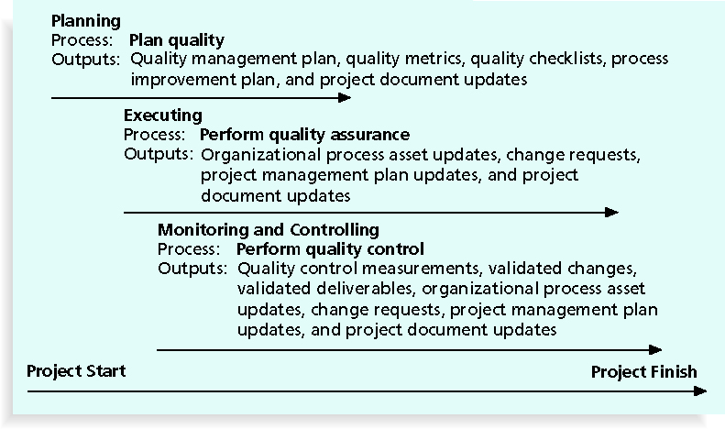
Project Quality Management Summary

Slide 13
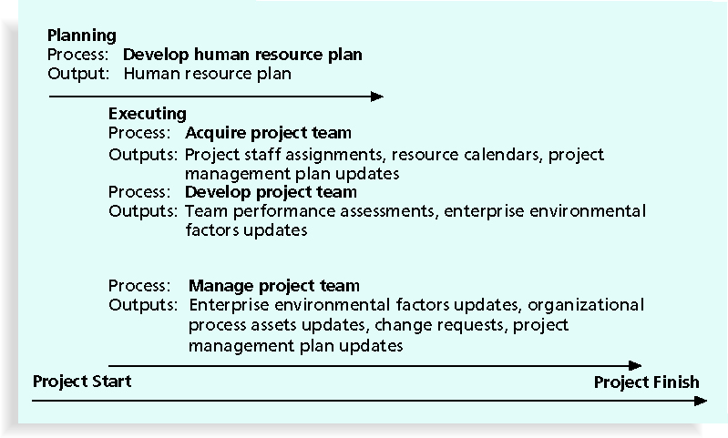
Project Human Resource Management Summary

Slide 14
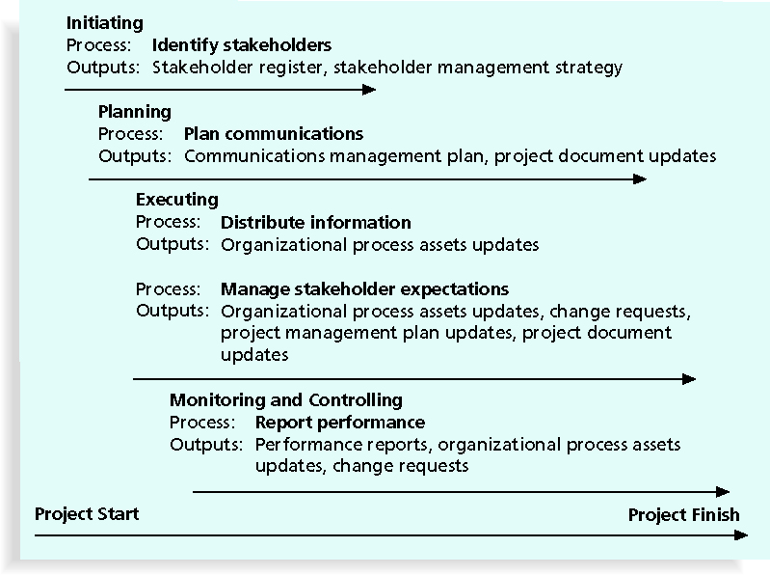
Project Communications Management Summary

Slide 15
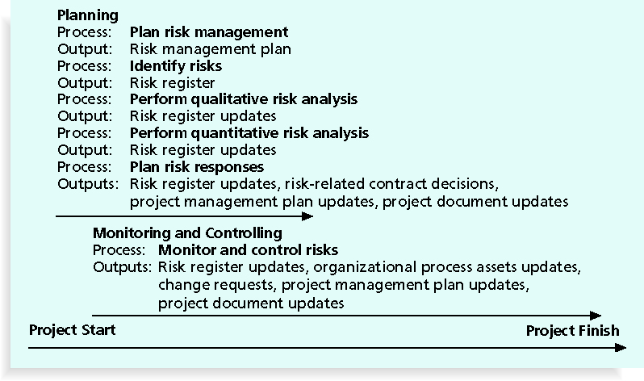
Project Risk Management Summary

Slide 16
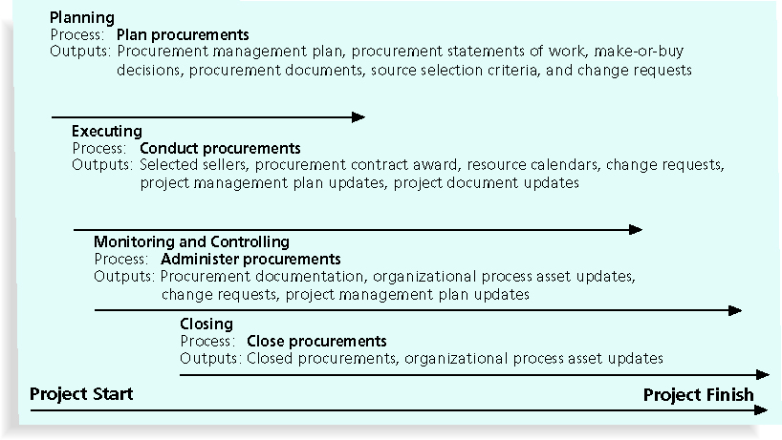
Project Procurement Management Summary

Slide 17
PDM Early and Late Start and Finish Dates
SF =7
FS =1
A, 1
B, 5
D, 1
FF =3
C, 2

Slide 18
EVM
PV=$23000, EV=$20000, AC=$25000, BAC=$120000
a) CV=EV-AC=$-5,000
SV=EV-PV=$-3,000
CPI=EV/AC =80%
SPI=EV/PV=87%
b) As CPI = 80%<1. This project is over budget.
As SPI = 87%<1. This project is behind schedule.
c) EAC= BAC/CPI = $120,000/80% = $150,000
d) 12/SPI = 13.79

Slide 19
EVM

